Slide 1
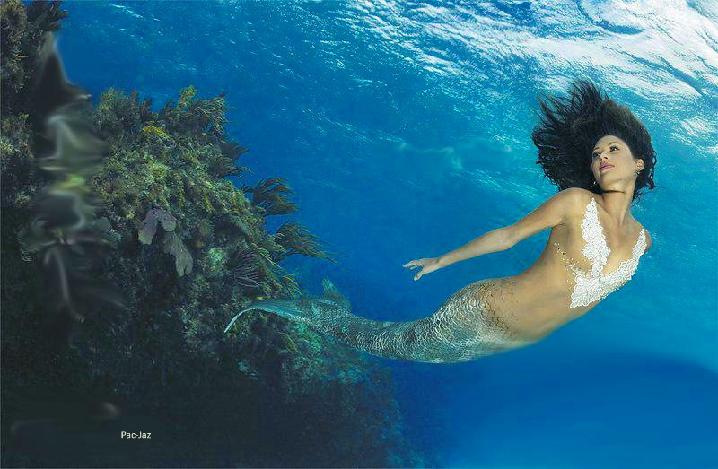


Zena Halloway
Fotógrafa
Submarina

Slide 2


Gran colección de fotografías bajo el agua la que nos ofrece Zena Halloway en su web. Esta joven artista inglesa nacida en 1973 tiene sin embargo una gran experiencia en fotografía en inmersión.

Slide 3
Ha trabajado como camarógrafa submarina para Discovery Channel y la BBC en distintos lugares del mundo como Israel, Egipto, Túnez, Uruguay, Zanzíbar, el Río de la Plata, y como freelance para empresas como Nike, Umbro, Herbal Essences, National Geographic, Sony y un largo etcétera.

Slide 4
Además del trabajo en mar abierto, también suele realizar su trabajo en tanques o piscinas preparadas. La mayor parte de las imágenes de su web son precisamente de estas últimas, donde su control de la iluminación es magistral y los resultados sorprendentes

Slide 5
Zena se sumerge junto con los modelos para formar parte del entorno y tomar así las mejores fotografías. Esto se aprecia fundamentalmente en las imágenes de niños.

Slide 6
Zena ha conseguido ganar una medalla de plata de la Sociedad Real Fotográfica por una preciosa serie de fotografías de bebés bajo el agua titulada “Waterbabies”.

Slide 7
Realmente es una auténtica gozada contemplar la galería de imágenes de Zena Holloway. A través del arte de la fotografía recrea un mundo onírico y fascinante que invita a la relajación.

Slide 8
Consigue trasmitir y sacar el máximo partido de los bebes y de los niños que posan para ella. Os dejamos con algunas fotos de la artista y si tenéis ganas de más podéis pasar por su página oficial.

Slide 9
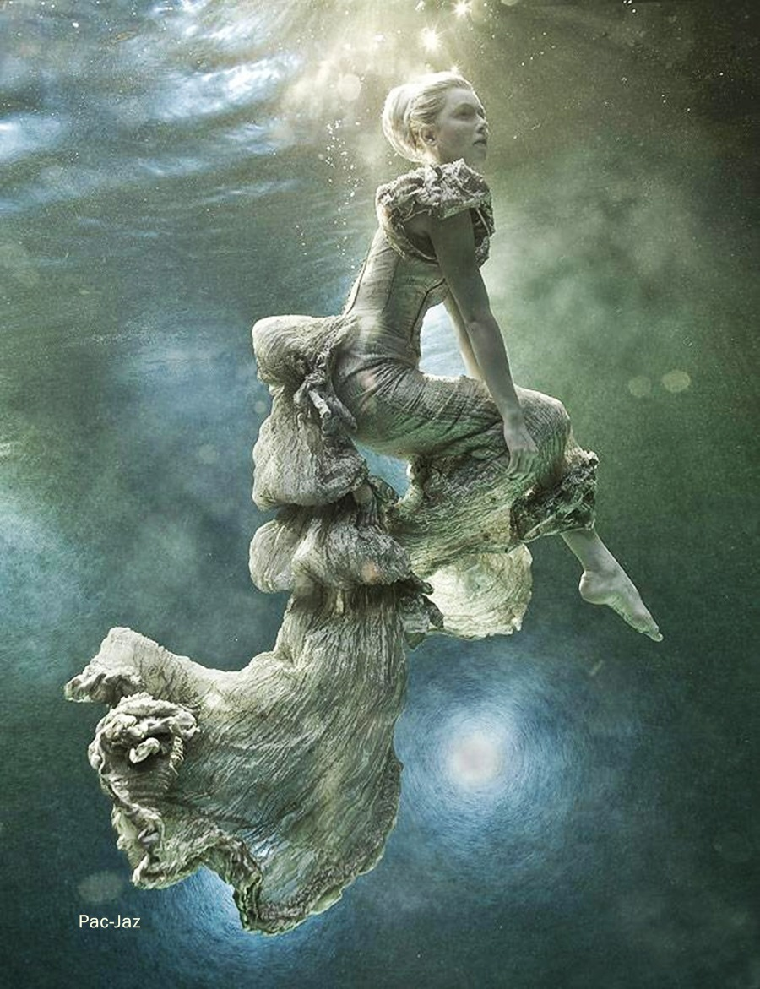

Slide 10
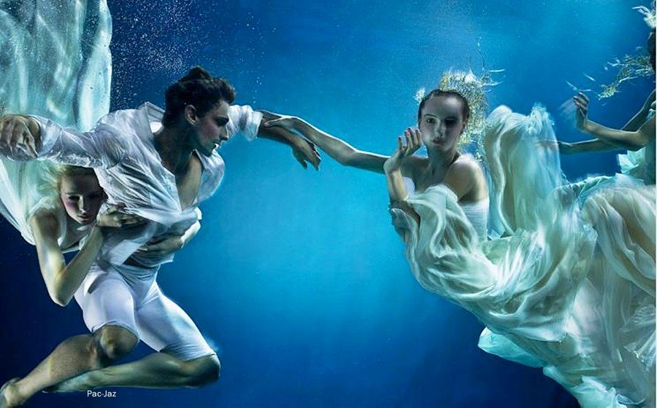

Slide 11
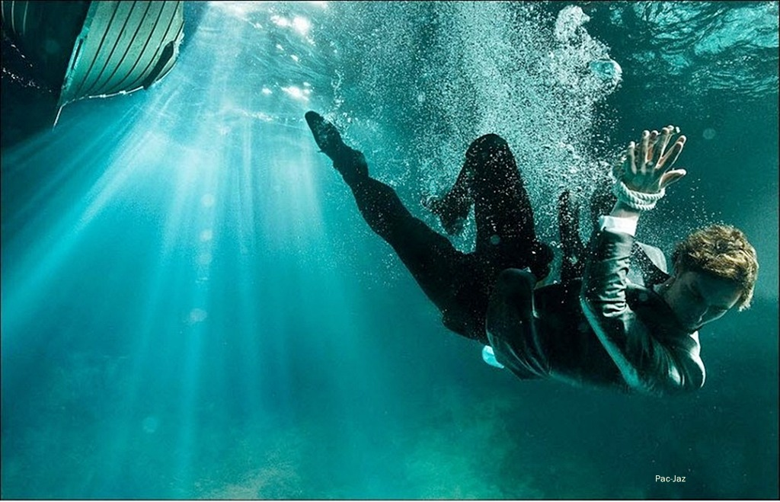

Slide 12
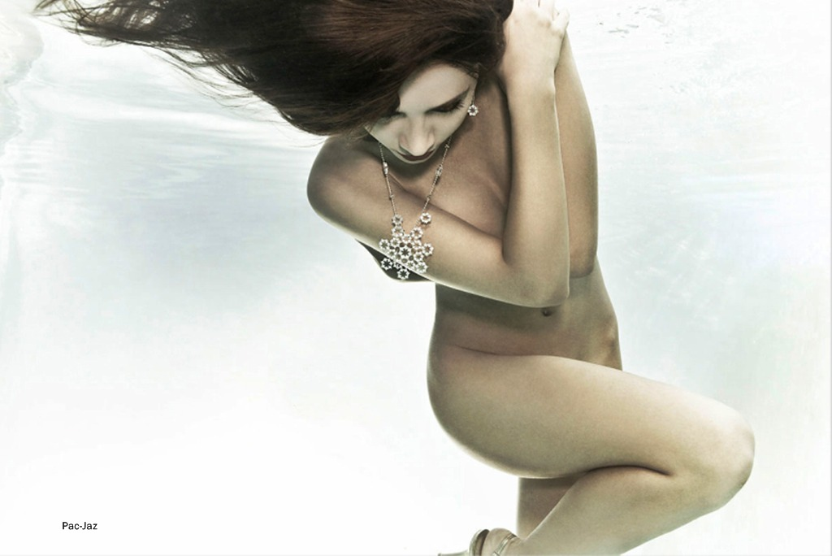

Slide 13
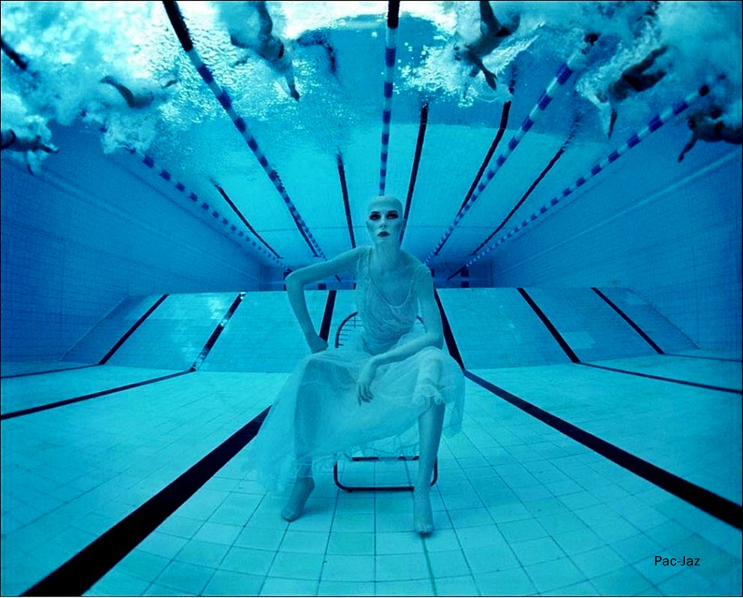

Slide 14
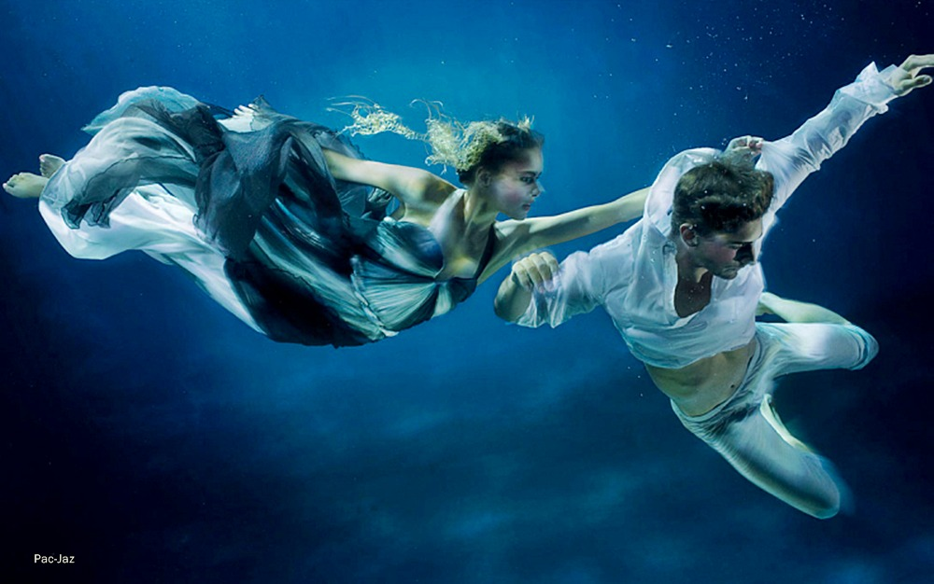

Slide 15
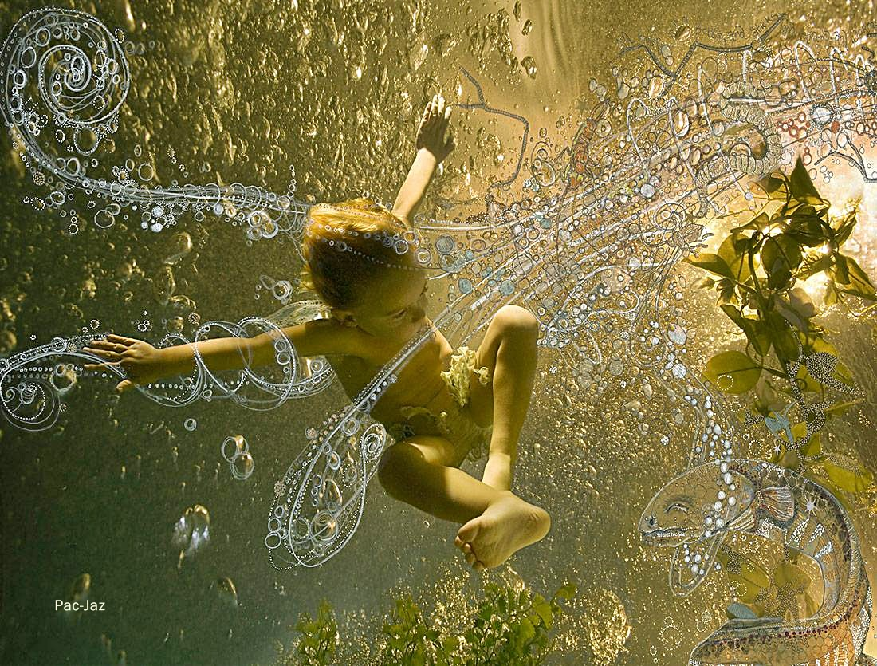

Slide 16
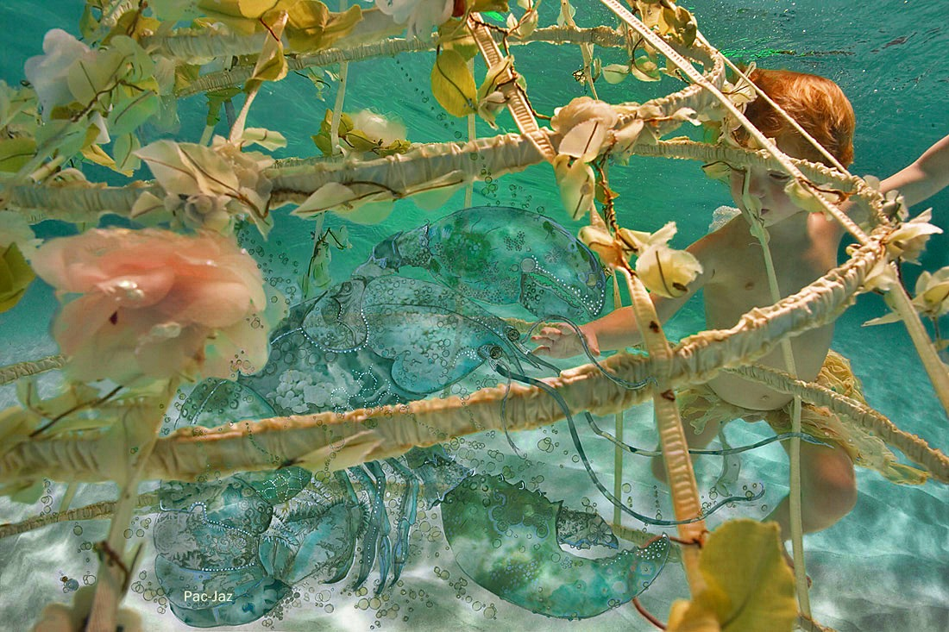

Slide 17
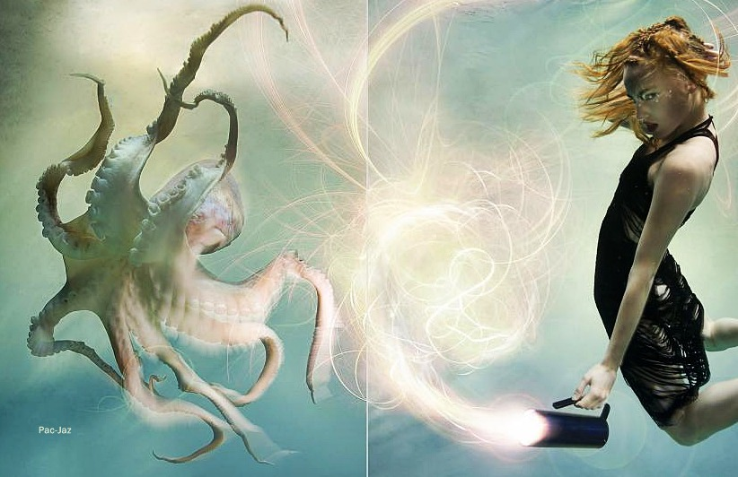

Slide 18
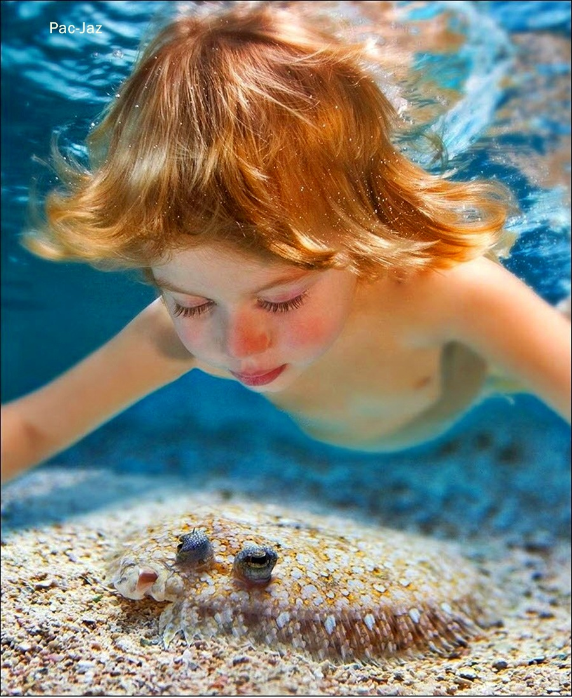

Slide 19
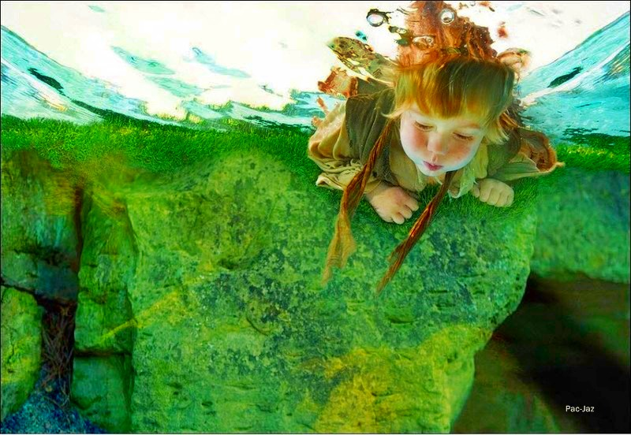

Slide 20
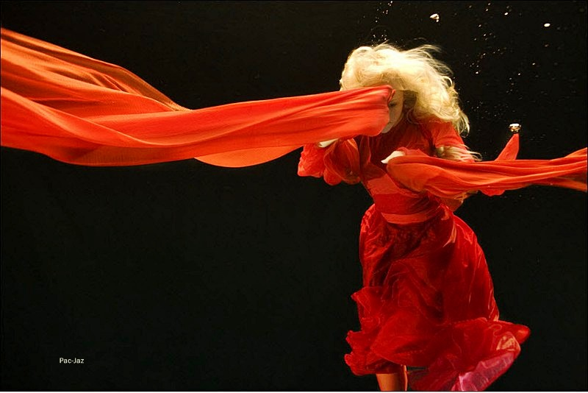

Slide 21
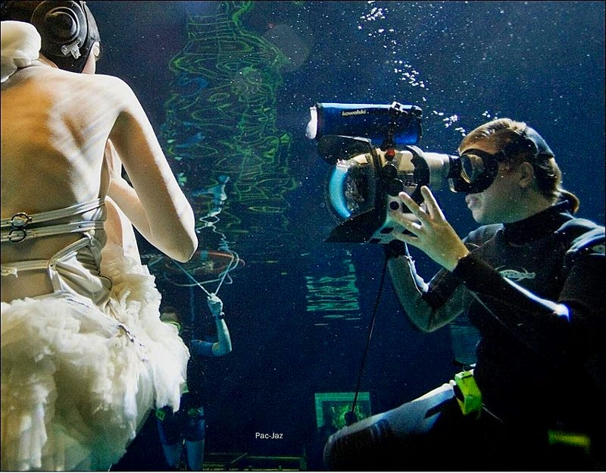

Slide 22
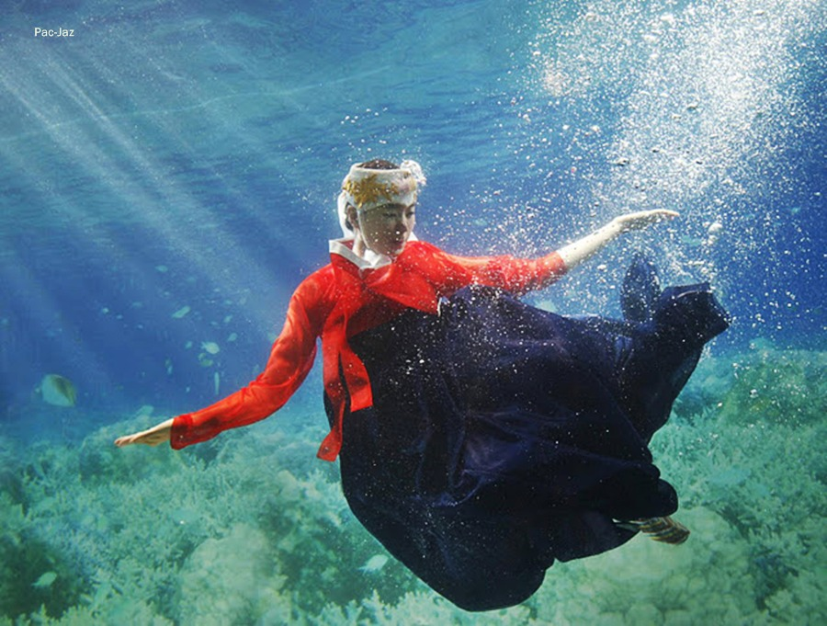

Slide 23
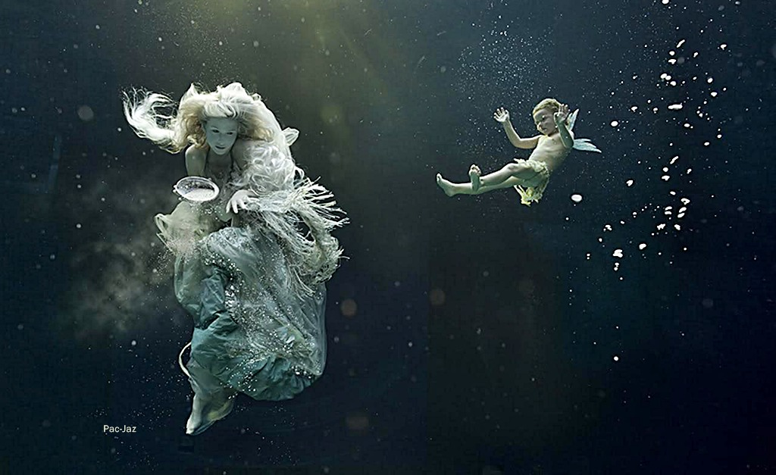

Slide 24
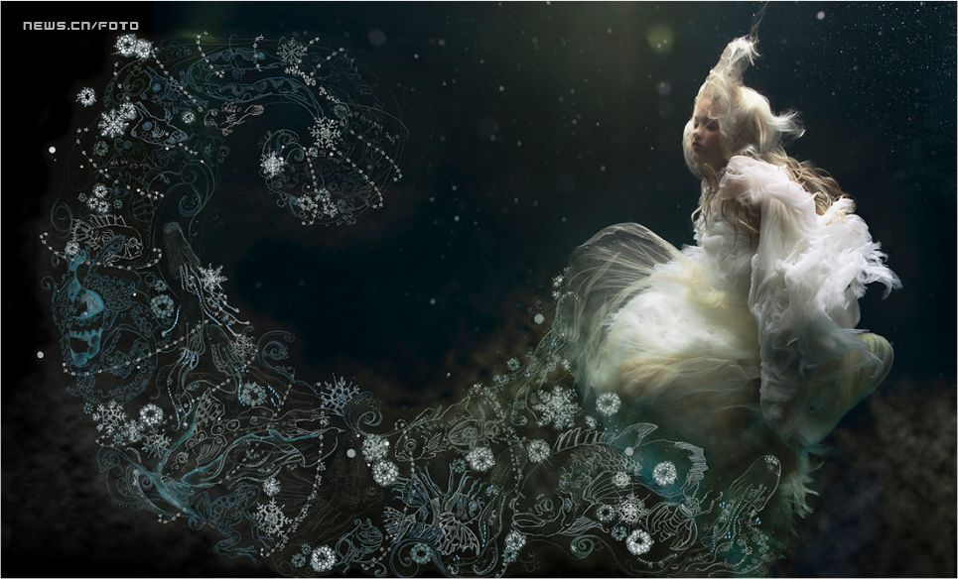

Slide 25
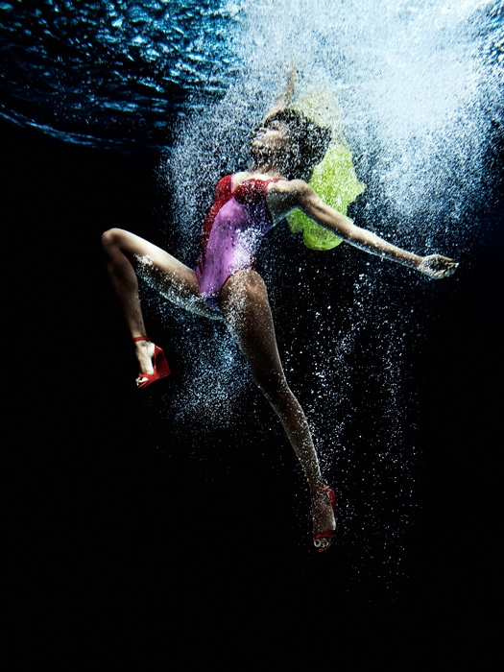

Slide 26
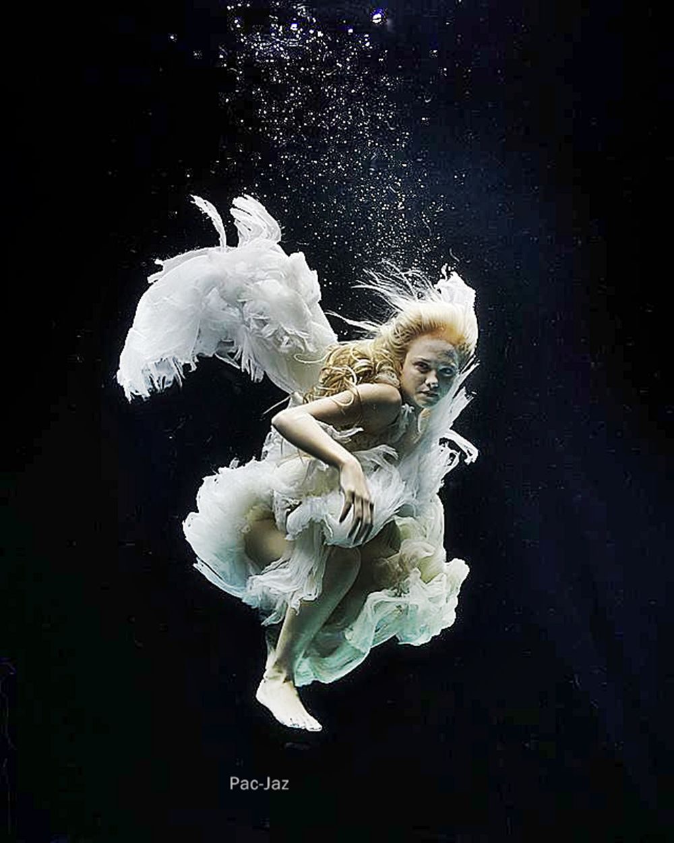

Slide 27
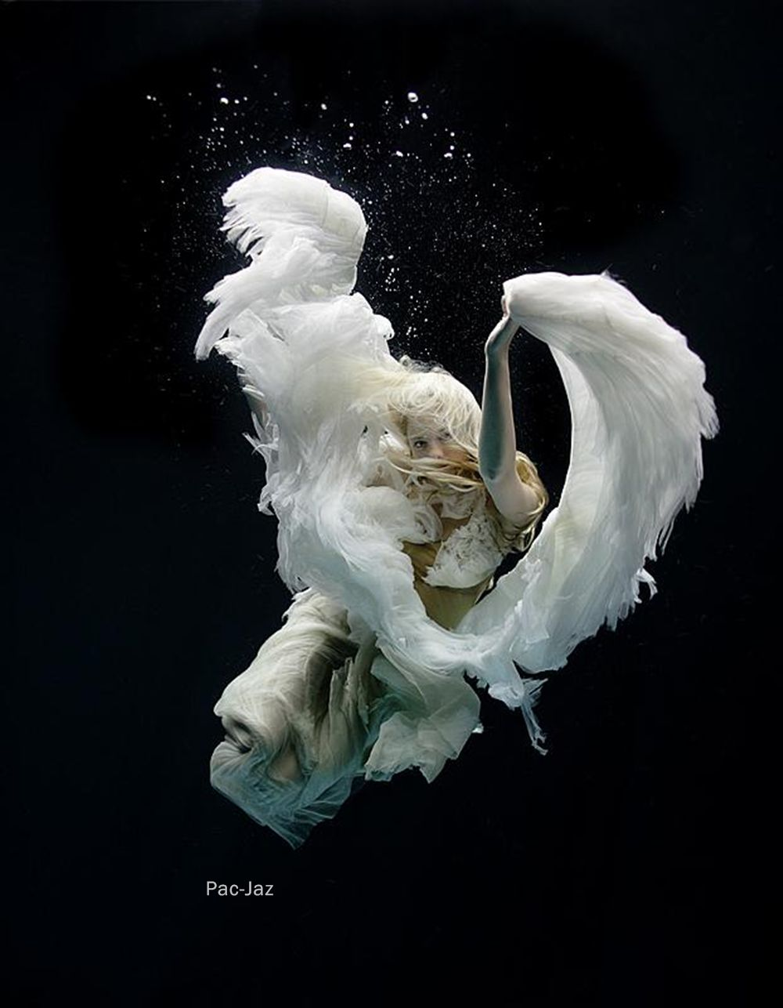

Slide 28
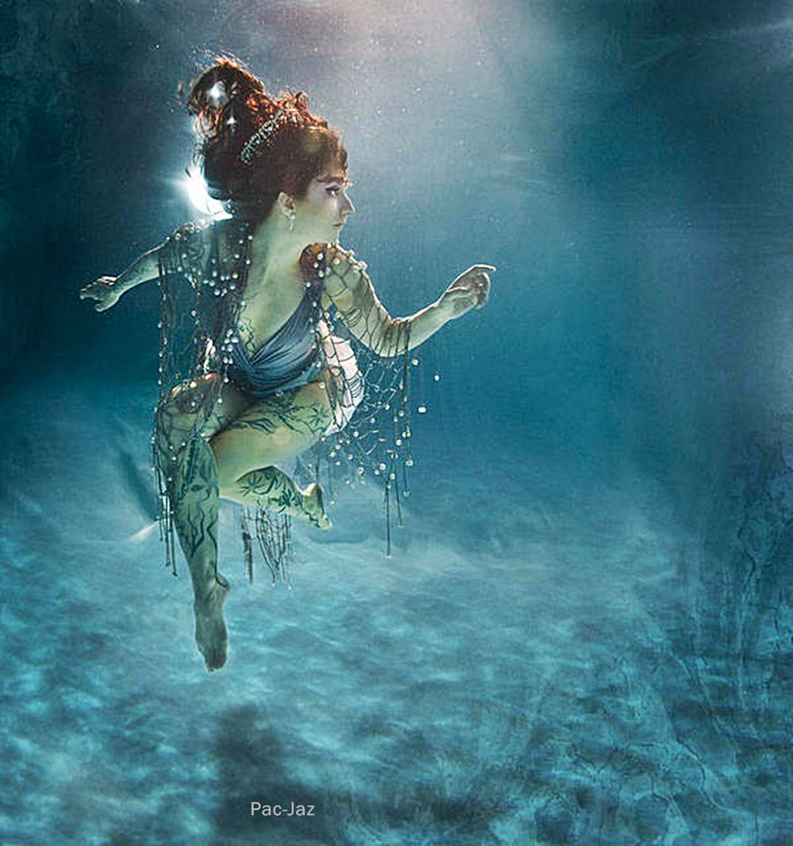

Slide 29
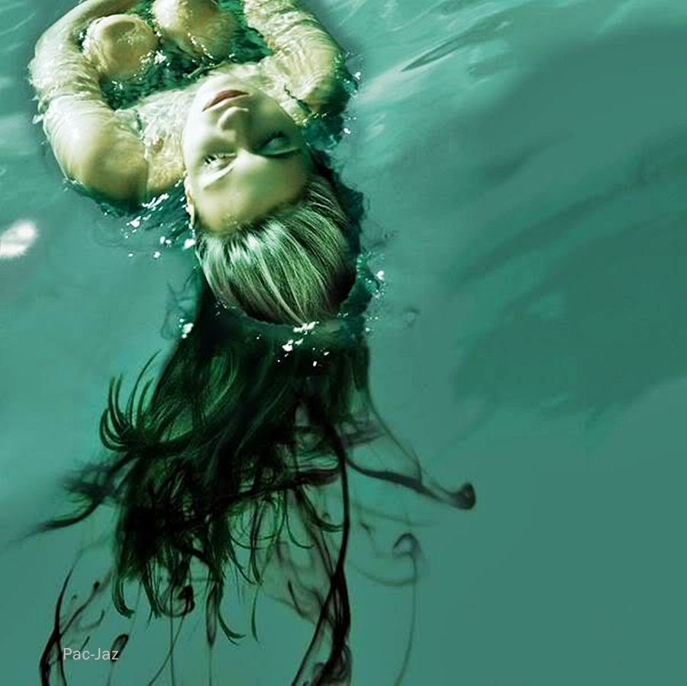

Slide 30
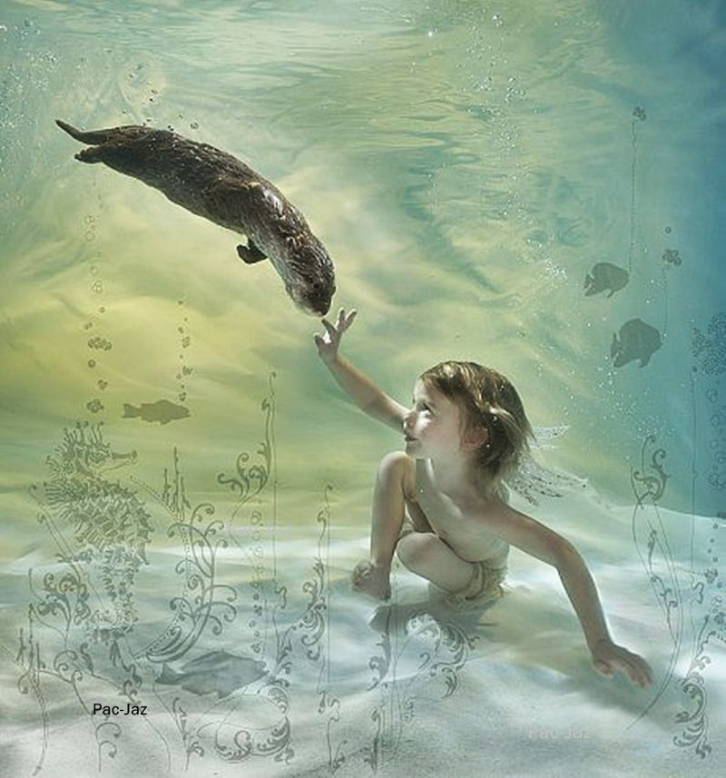

Slide 31
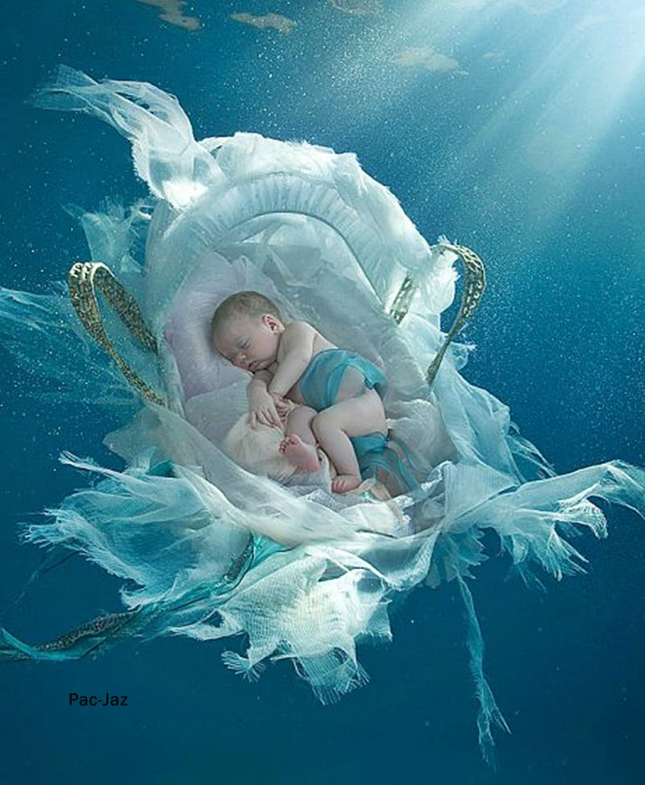

Slide 32
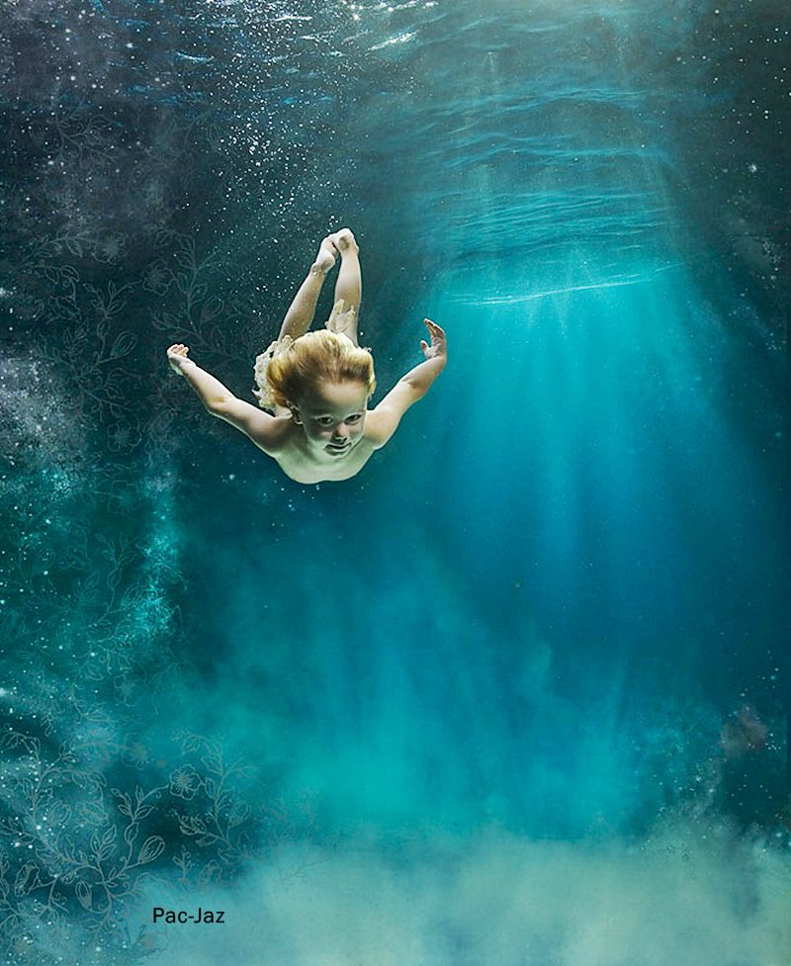

Slide 33
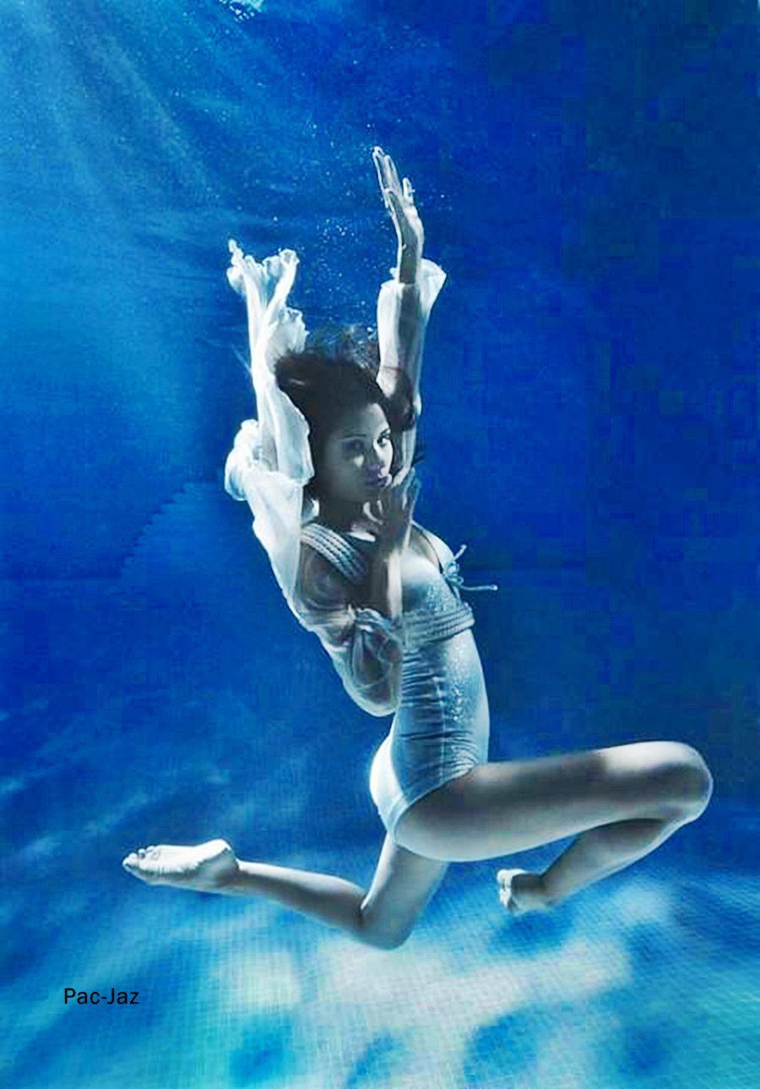

Slide 34
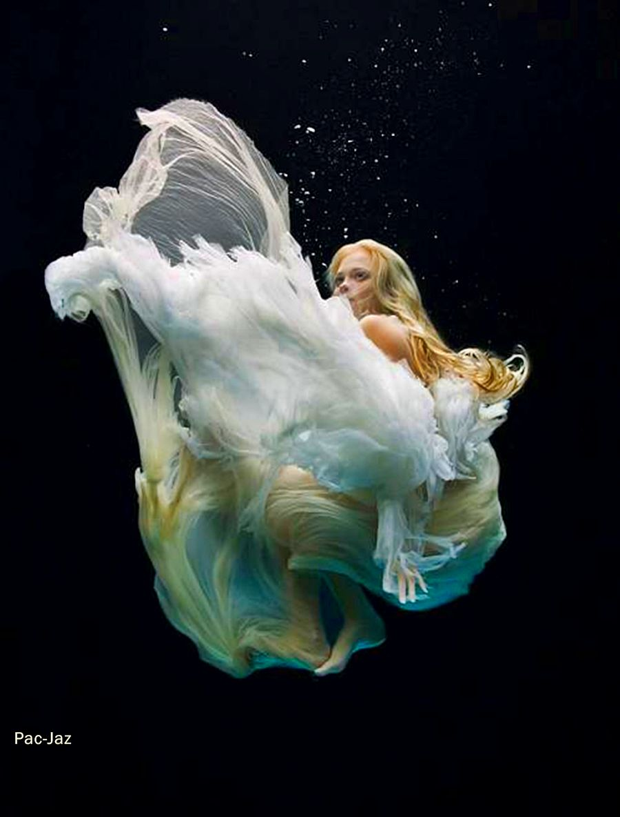

Slide 35
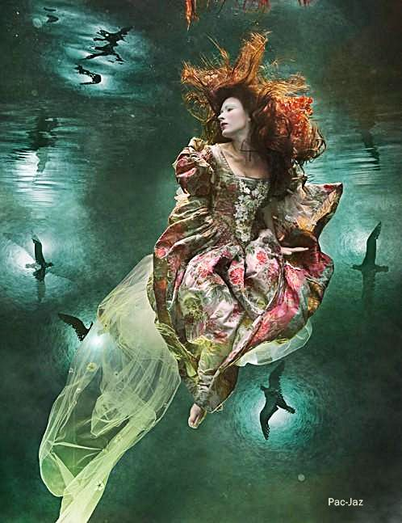

Slide 36
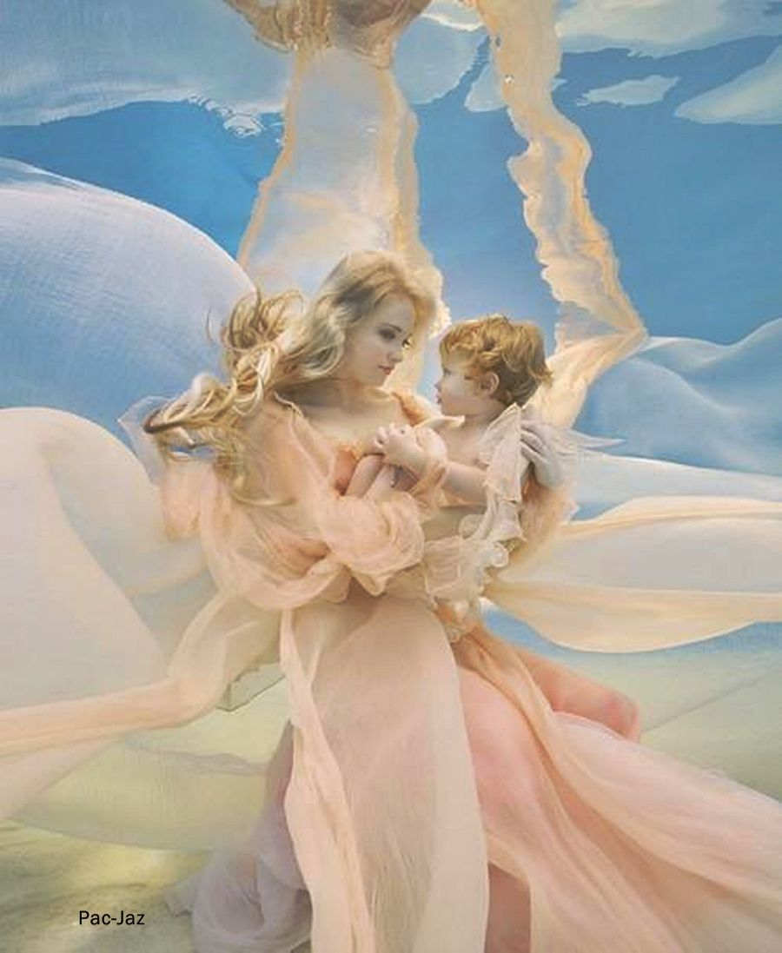

Slide 37
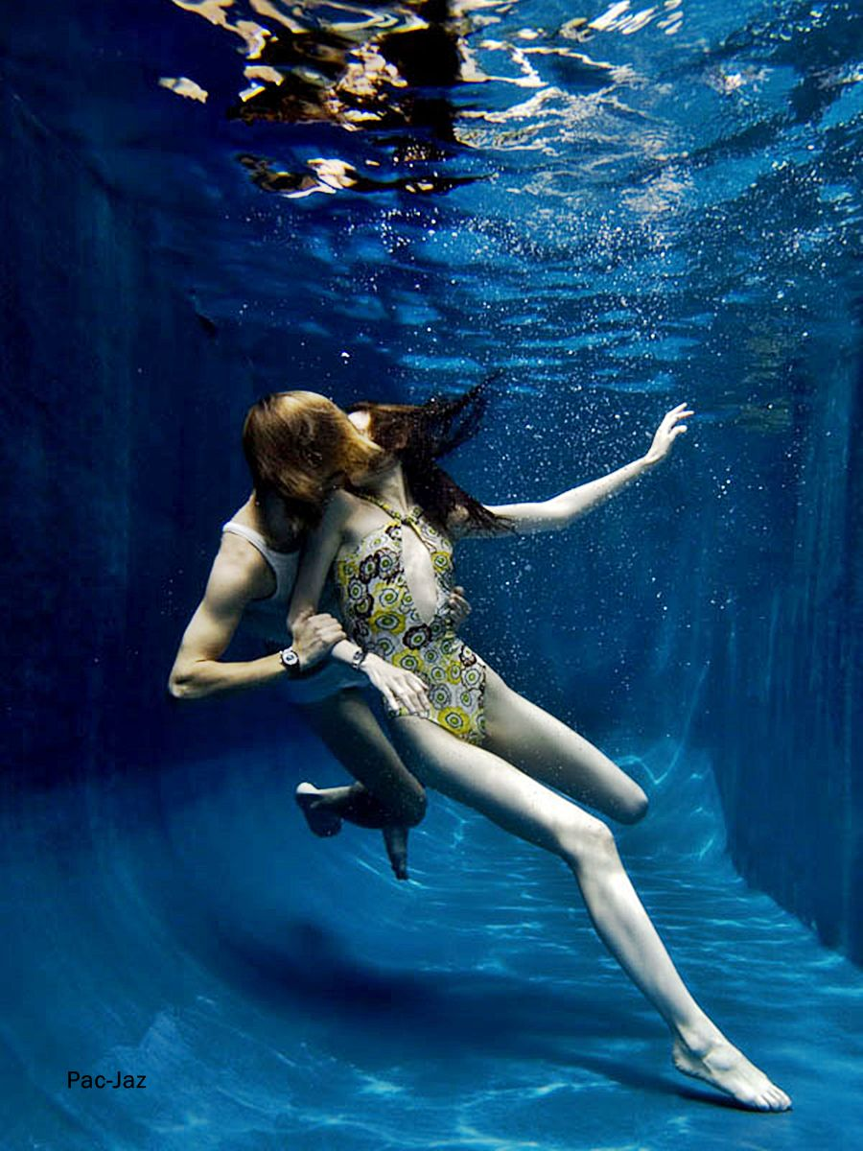

Slide 38
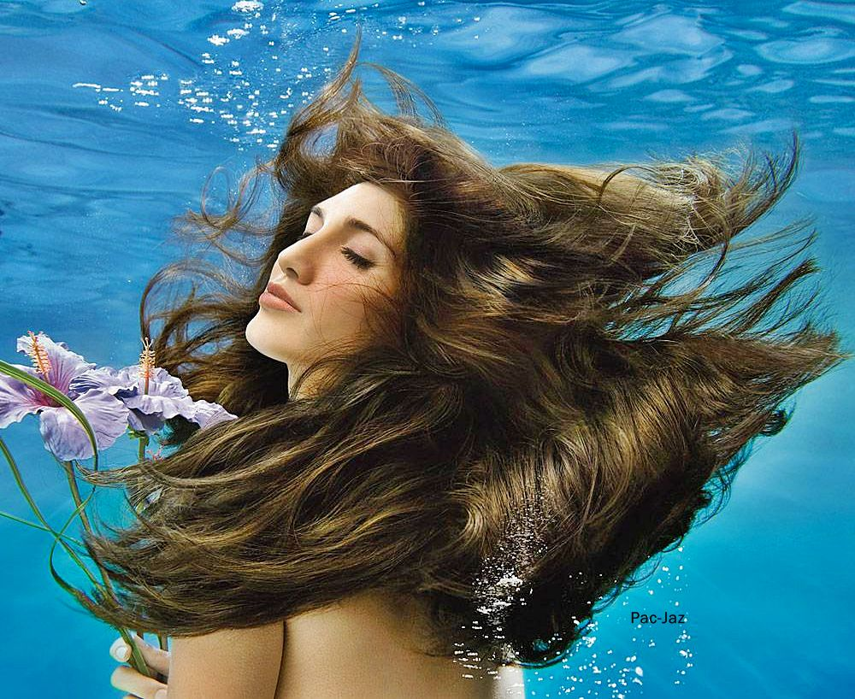

Slide 39
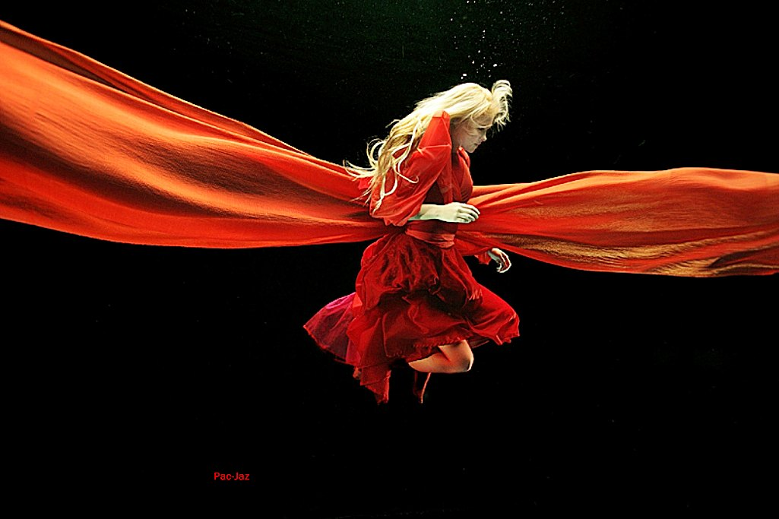

Slide 40


Slide 41
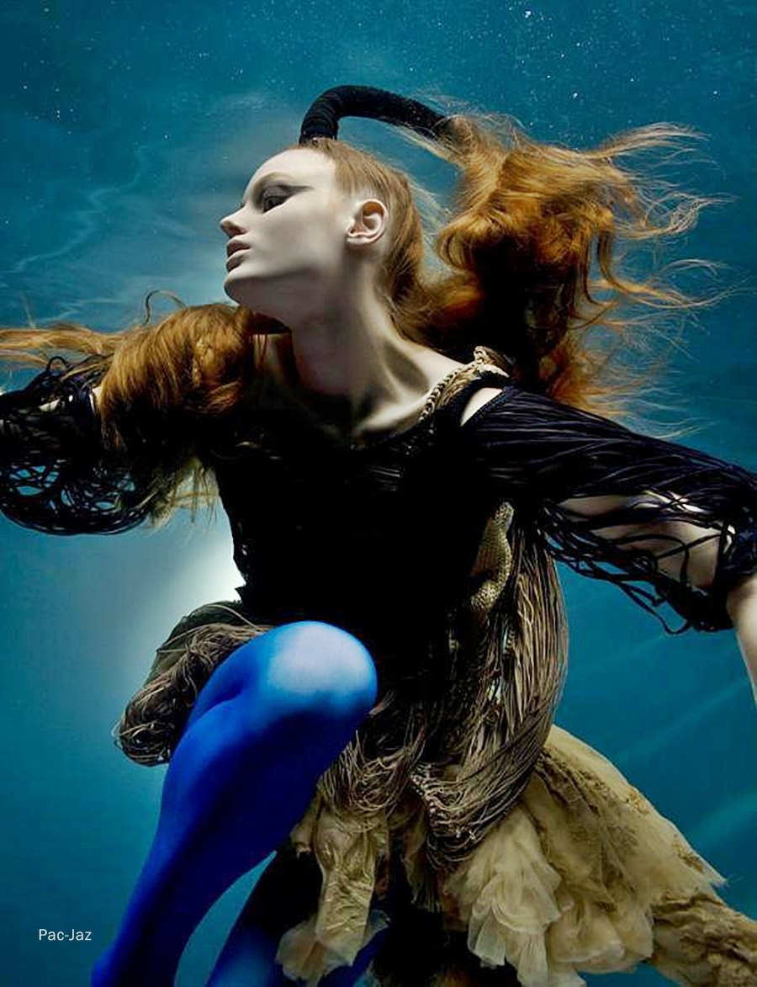

Slide 42
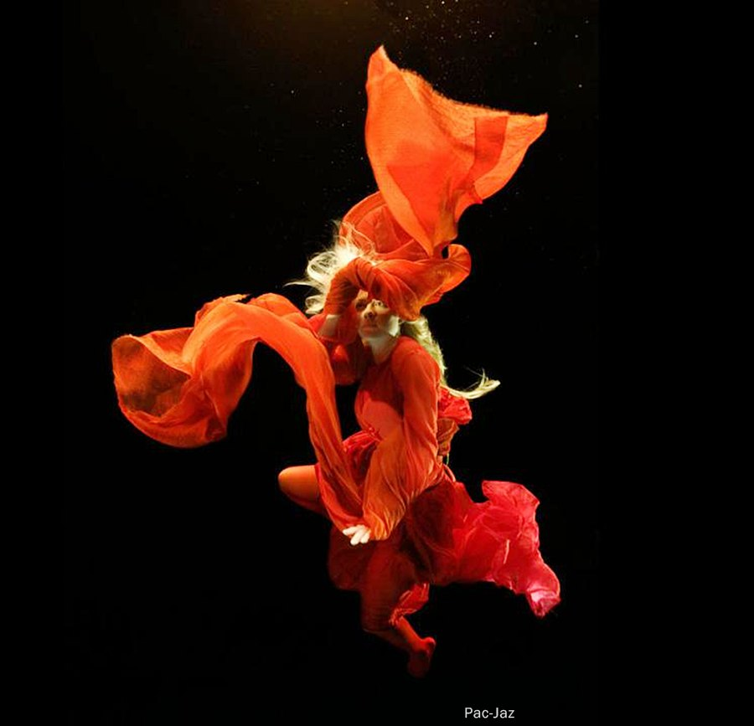

Slide 43
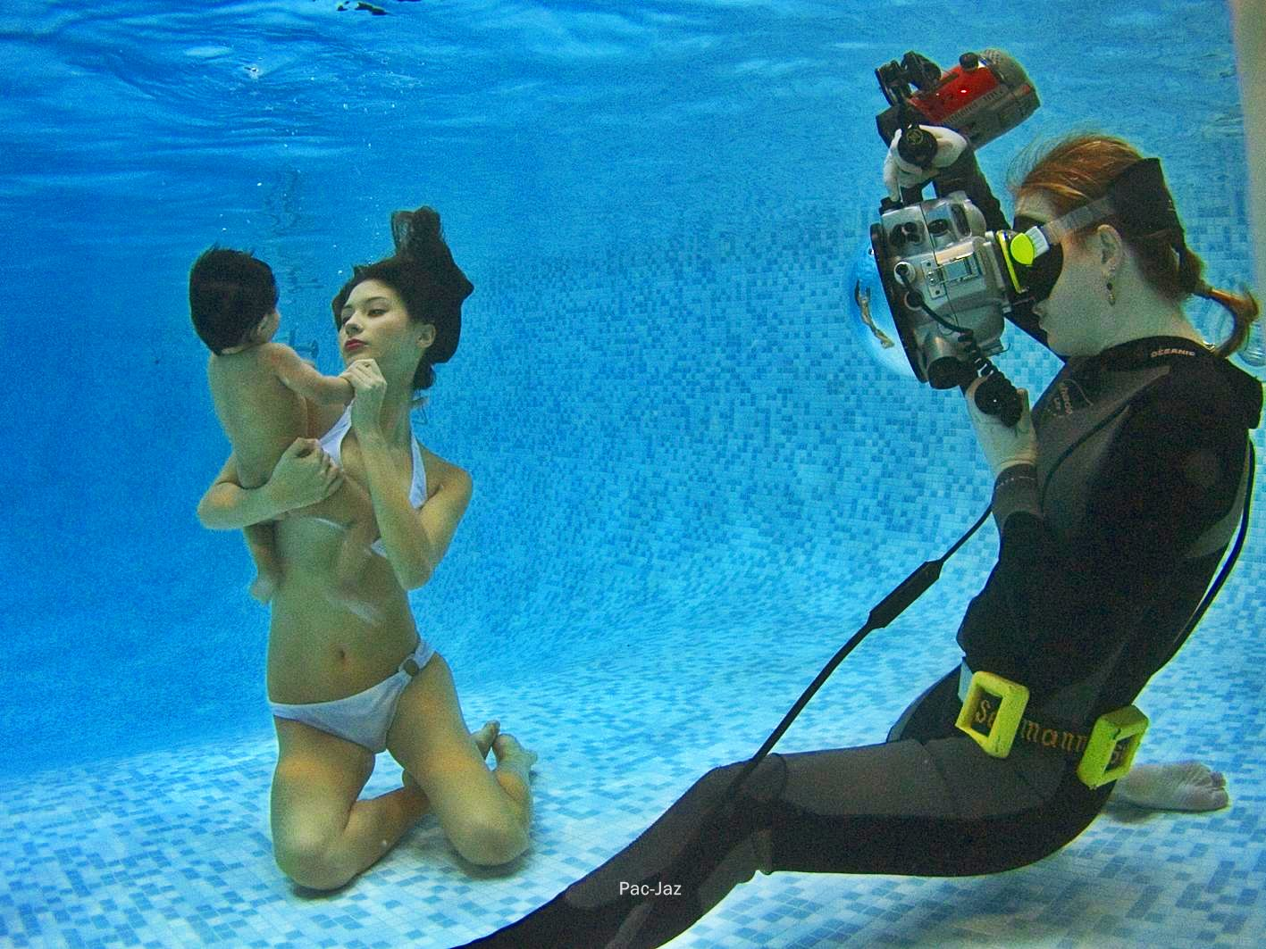

Slide 44
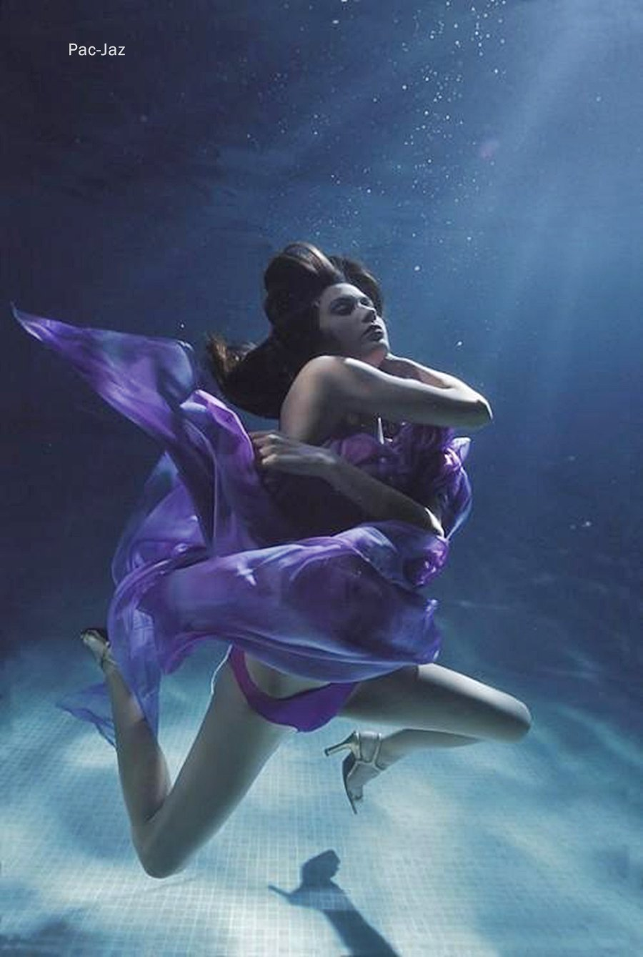
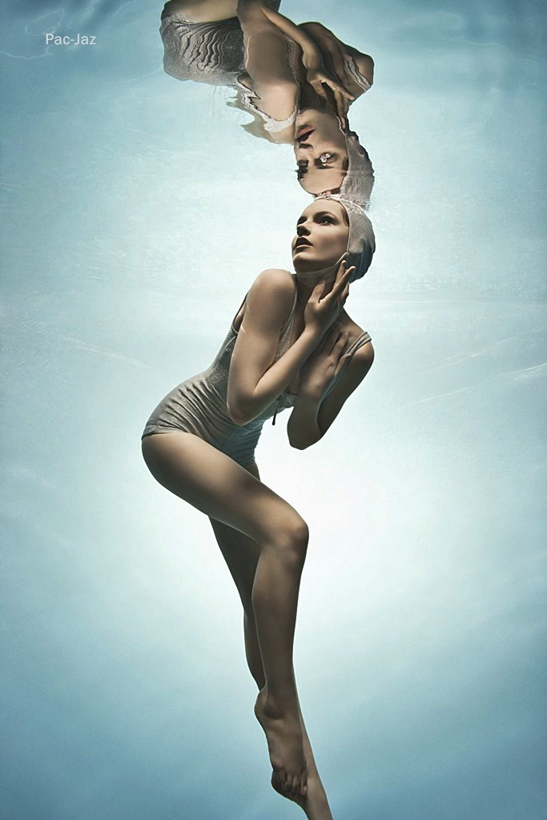

Slide 45
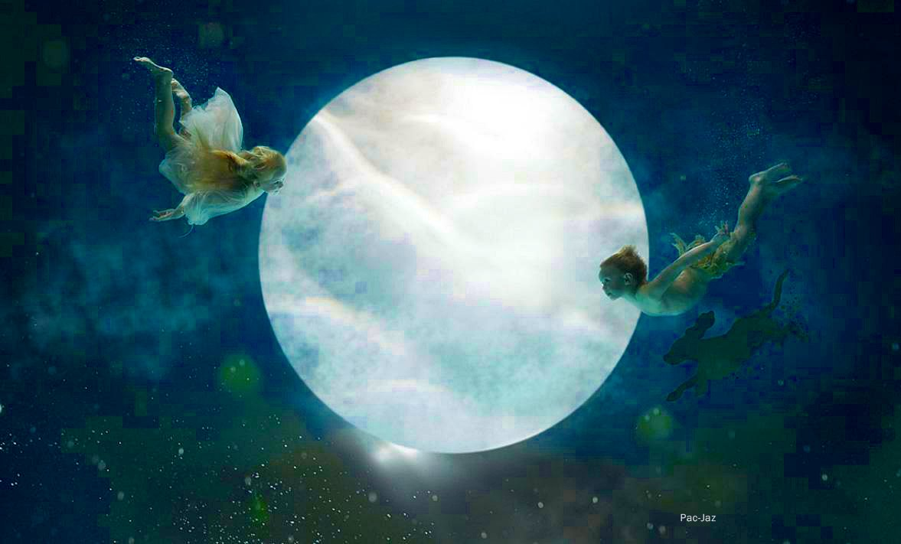

Slide 46
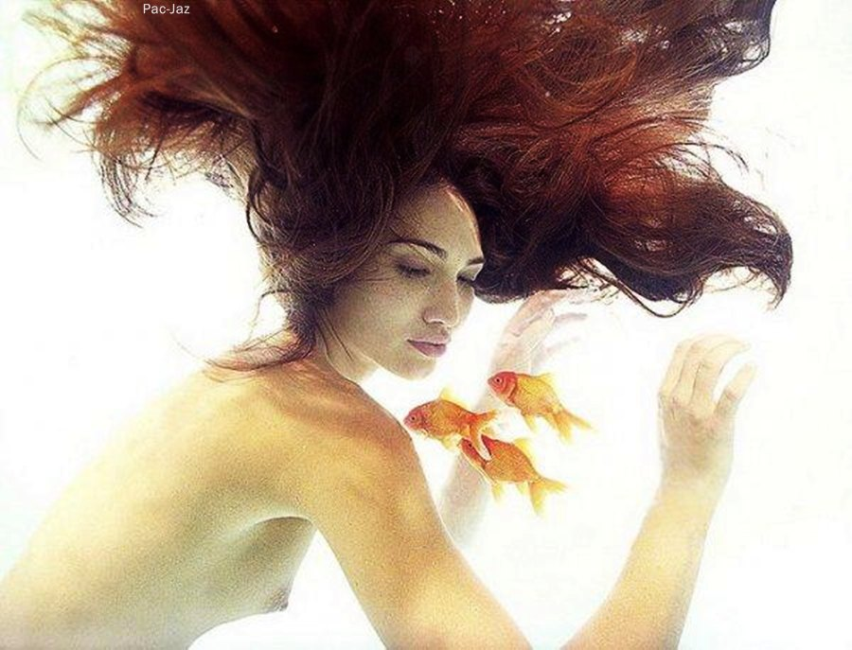

Slide 47


Slide 48
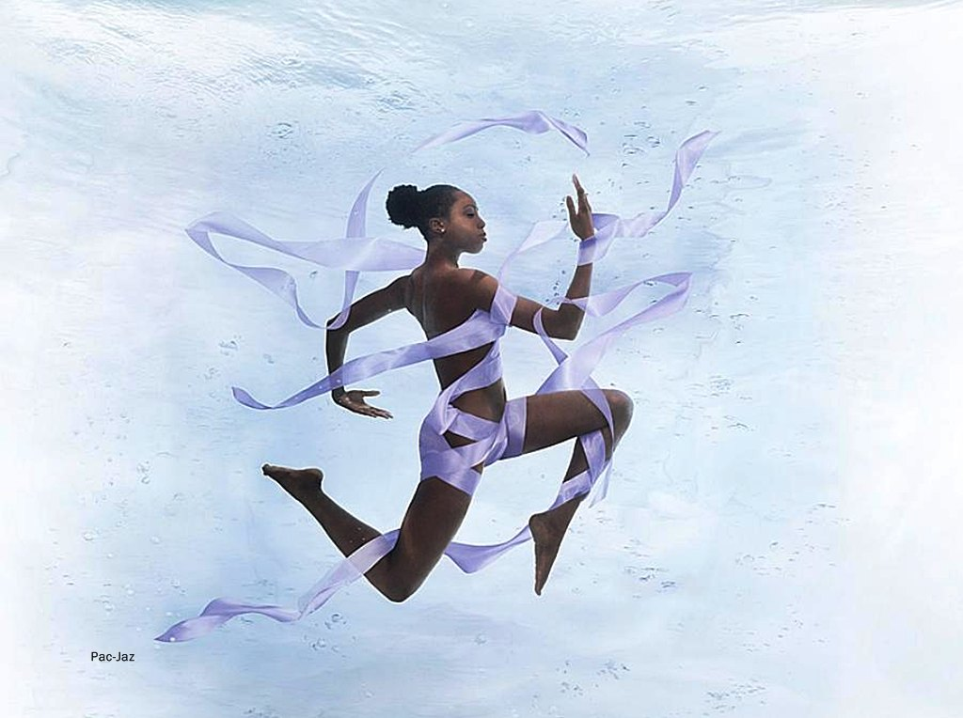

Slide 49
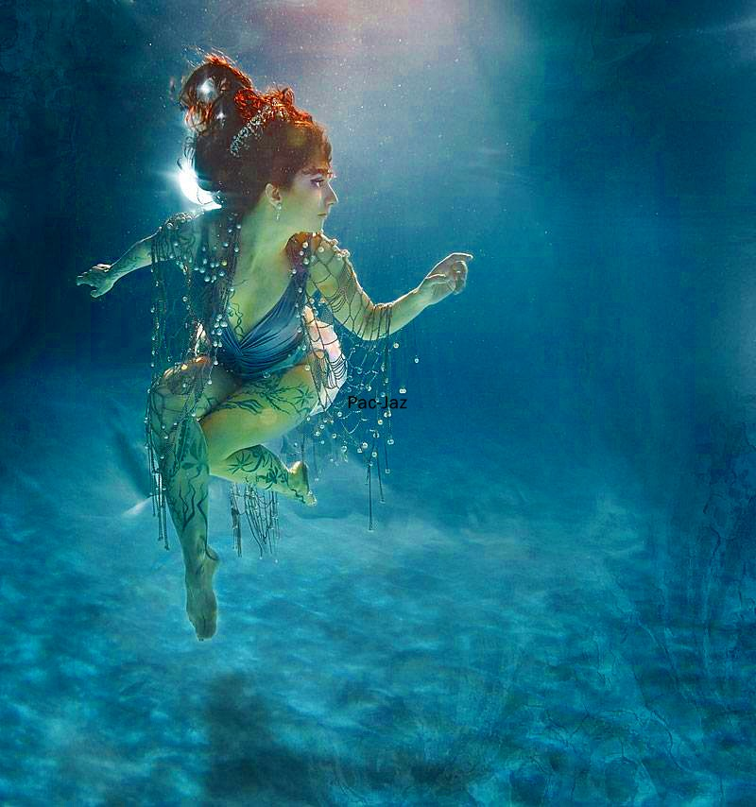

Slide 50
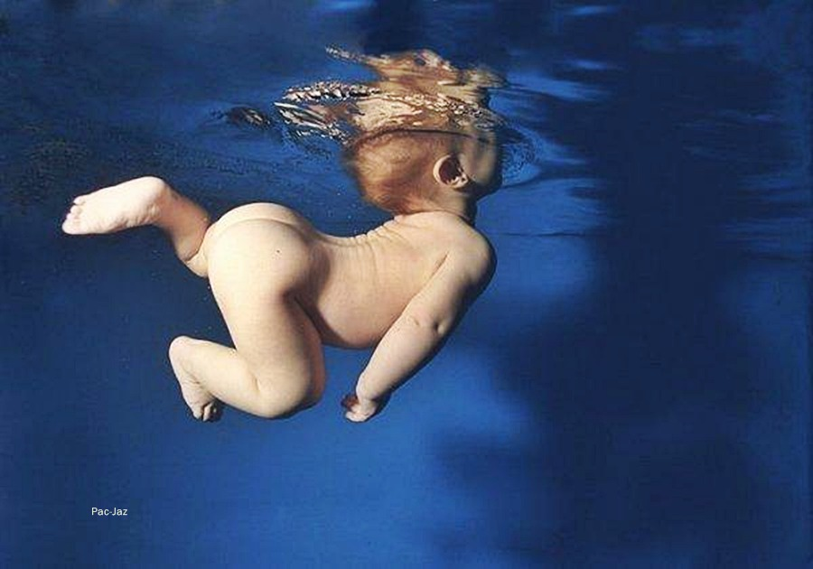

Slide 51
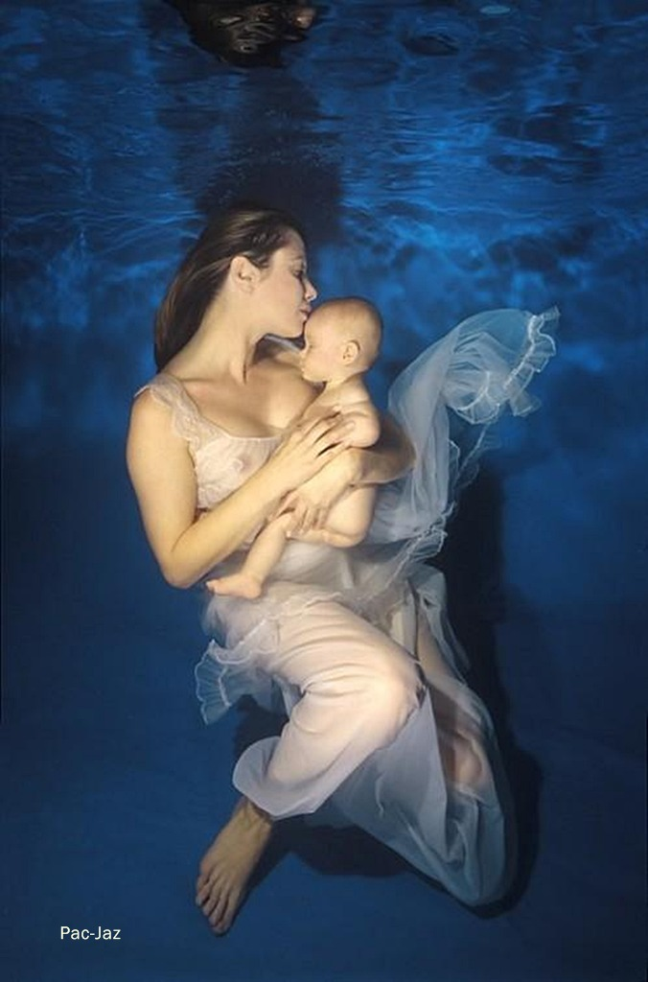
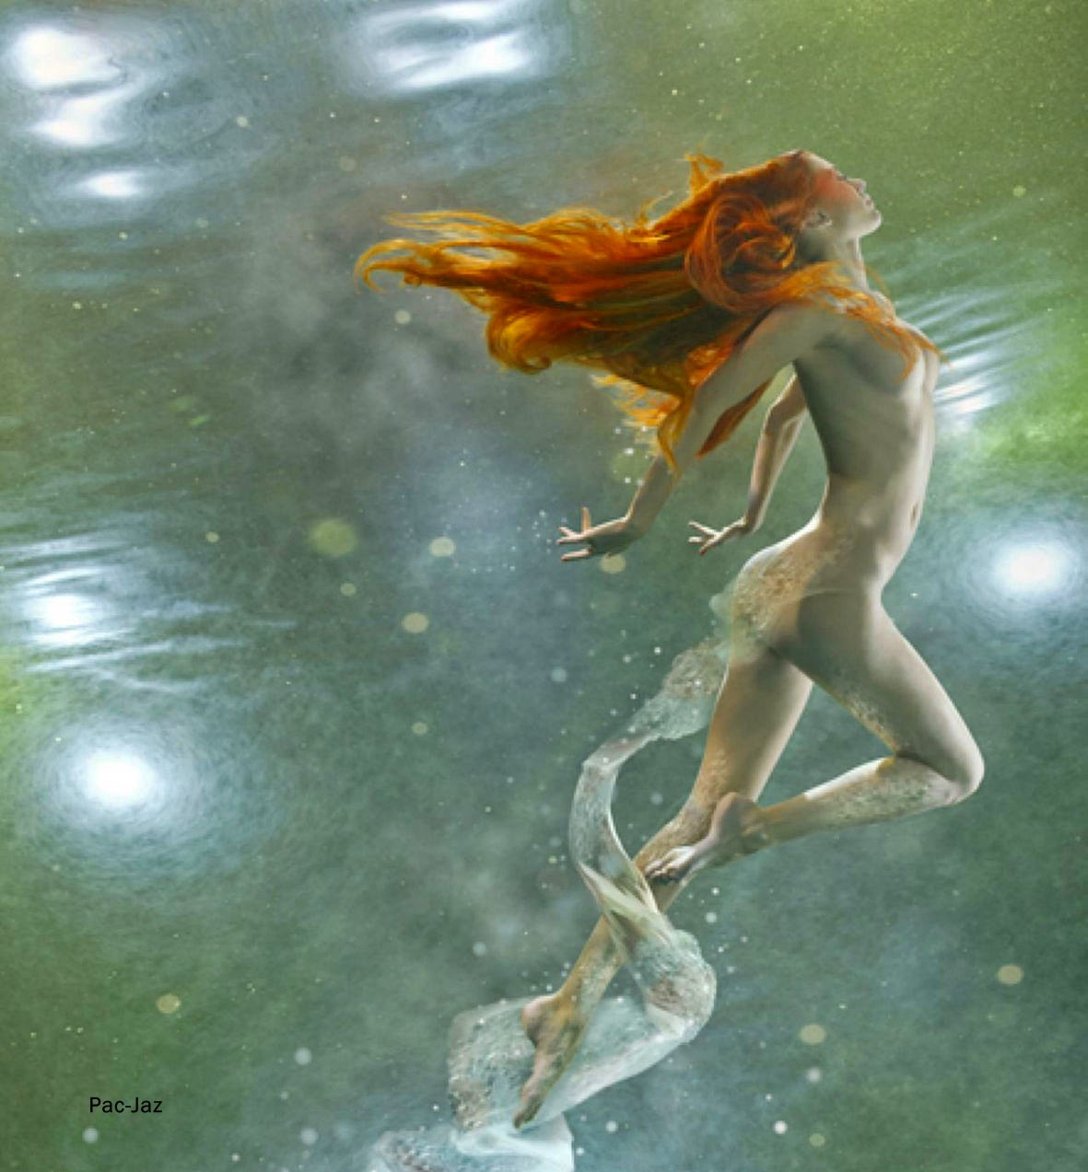

Slide 52
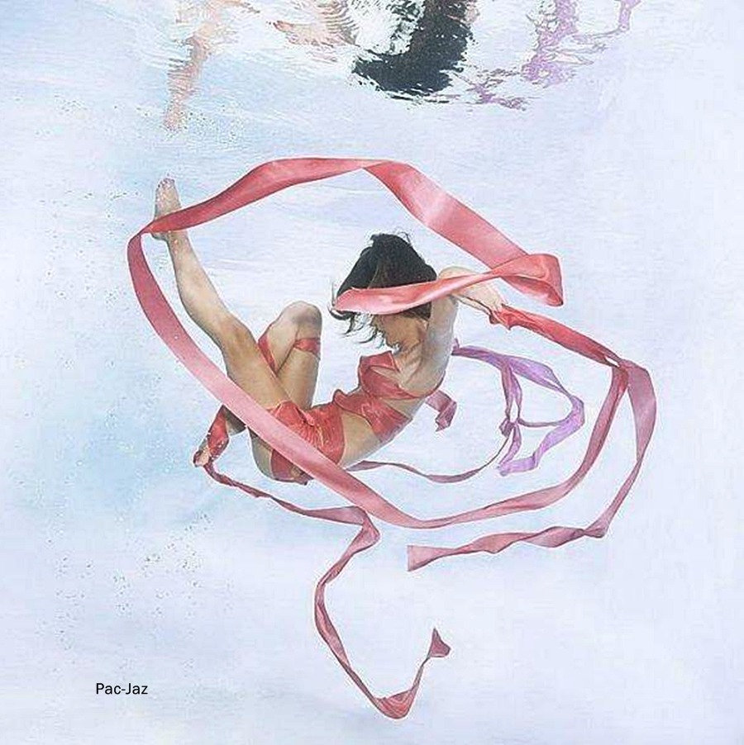

Slide 53
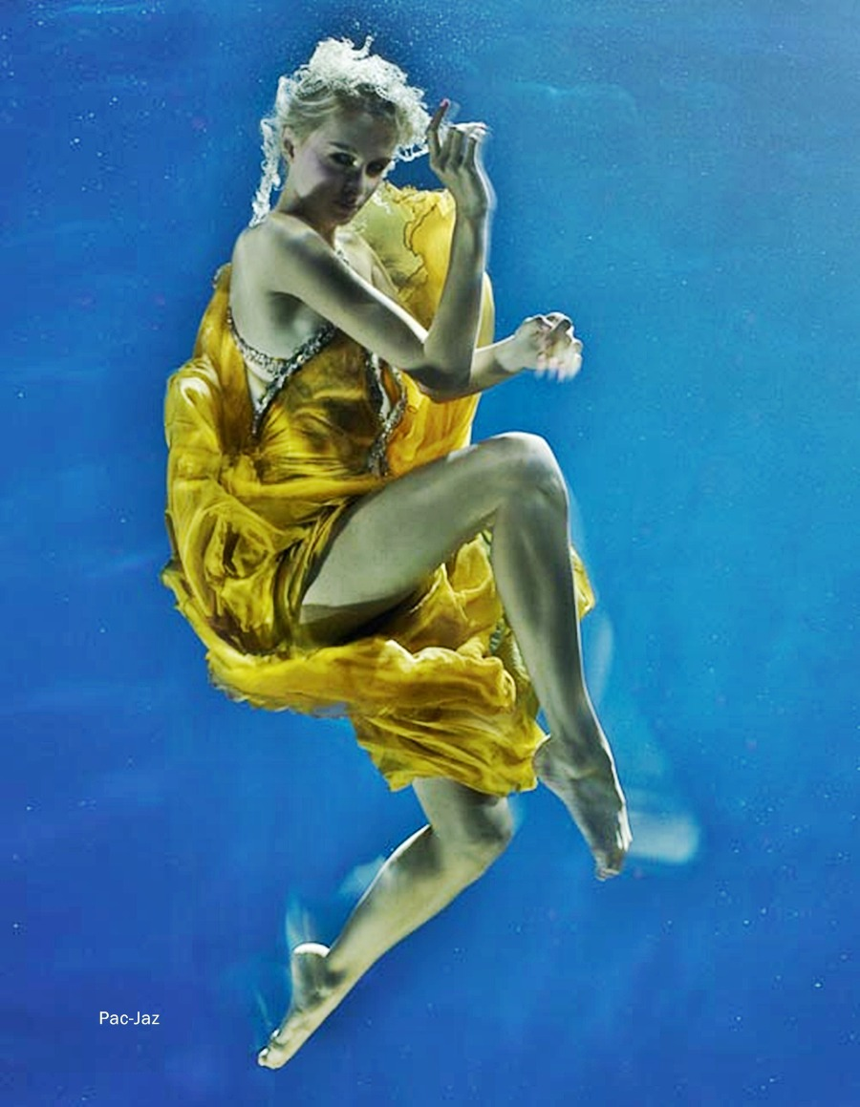


Slide 54
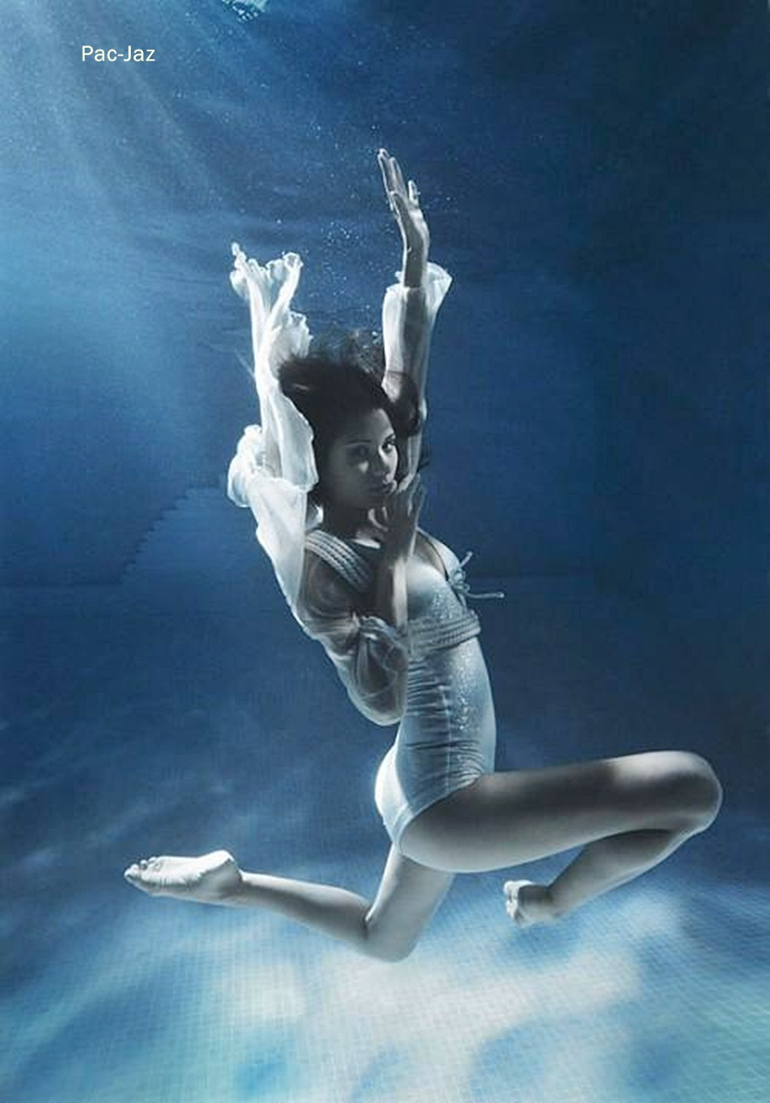
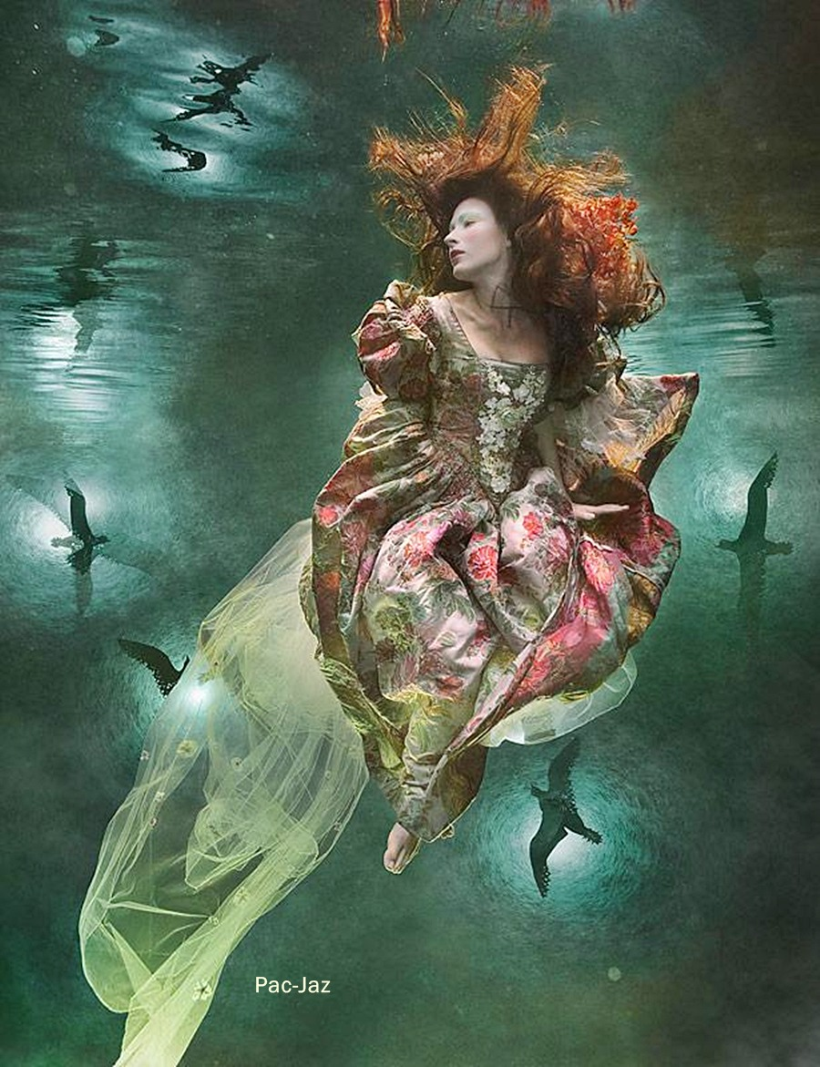

Slide 55
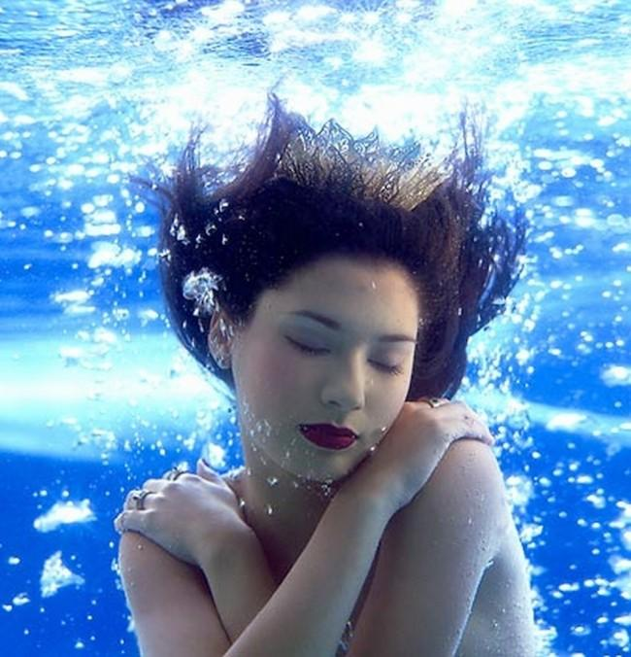

Slide 56
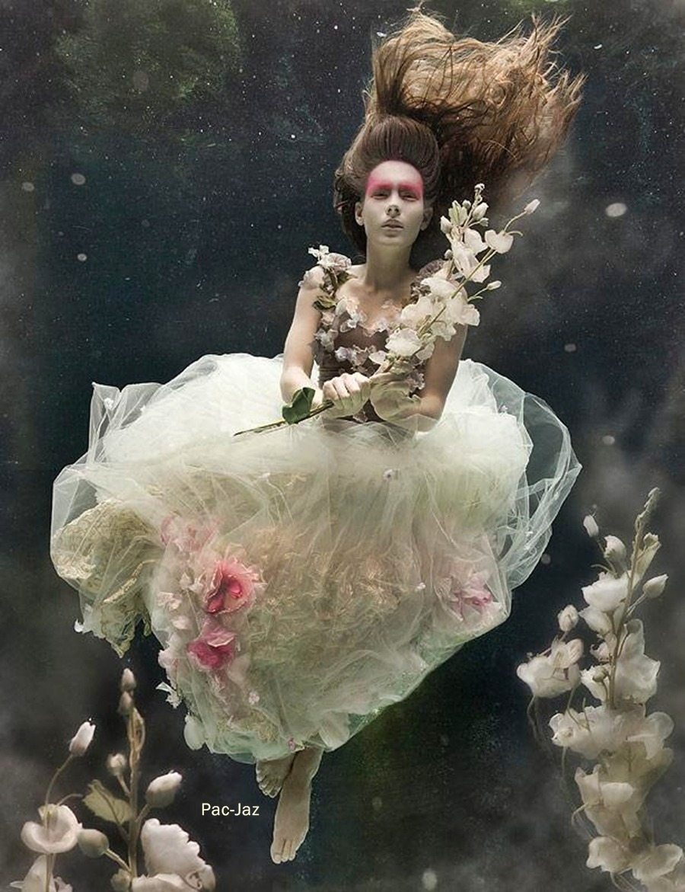

Slide 57


Slide 58


Slide 59


Slide 60


Slide 61


Slide 62


Slide 63


Slide 64


Slide 65


Slide 66


Slide 67


Slide 68


Slide 69


Slide 70


Slide 71


Slide 72

Francisco del Olmo-Jazmín

Slide 73



Slide 74



Accede a la sección que desees desde aquí:
Propia Creación
De la Red
Dedicatorias | Eróticos | Fechas Especiales
Graciosos | Historia y Arte | Lugares
Naturaleza y Ciencias | Política | Reflexión
Salud | Románticos | Religiosos
Dedicatorias | Eróticos | Fechas Especiales
Graciosos | Historia y Arte | Lugares
Naturaleza y Ciencias | Política | Reflexión
Salud | Románticos | Religiosos
Si deseas recibir pps periódicamente en tu correo electrónico subscríbete aquí:

